Slide 1
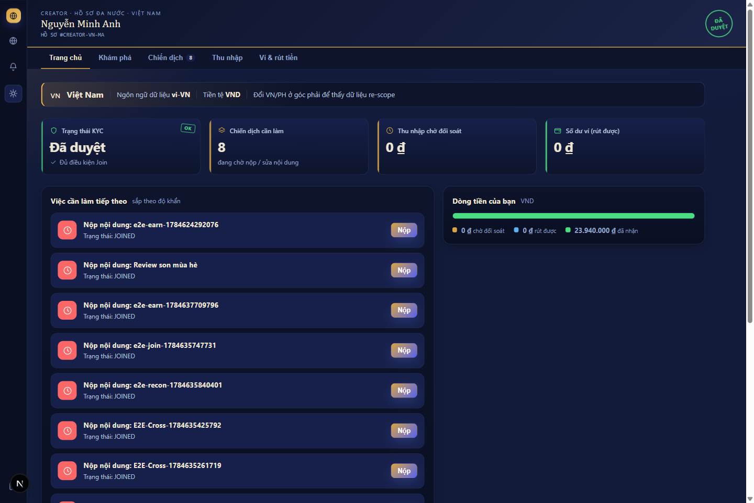
AG
Affiliate GLOBAL
CONTROL CENTER
NỀN TẢNG AFFILIATE ĐA QUỐC GIA · PHASE 1: VN + PH
Một nền tảng affiliate,
hai thị trường không trộn lẫn.
Việt Nam và Philippines chạy chung một hệ thống, nhưng dữ liệu, tiền tệ, thuế và mức rút không bao giờ trộn lẫn. Từ nội dung được duyệt tới lúc rút tiền — mọi trạng thái minh bạch, mọi quyết định có audit.
2
5
3
100%
thị trường · VND/PHP
vai điều hành
kết cục payout an toàn
quyết định có audit
Bảng điều khiển Creator — dữ liệu tách biệt theo nước
Affiliate GLOBAL · Phase 1 Bản trình bày prototype — tư duy PM từ ý tưởng tới vận hành
01 / 08

Slide 2
TƯ DUY SẢN PHẨM · CÁCH TIẾP CẬN
Năm bước — từ nhu cầu người dùng tới hệ thống vận hành
Không code trước rồi mới hiểu. Mỗi bước trả lời một câu hỏi và tạo ra một đầu ra làm nền cho bước sau
1
2
3
4
5
PRODUCT
DATABASE
KIẾN TRÚC
CODING
TRIỂN KHAI
Người dùng cần gì? Tiền chảy ra sao?
Màn hình đòi dữ liệu nào tồn tại?
Đặt ranh giới & lòng tin ở đâu?
Chỗ nào sai thì đắt nhất?
Chứng minh chạy thật thế nào?
Personas · luồng tiền · 8 quyết định lõi, mỗi cái bác được 2 phương án
18 bảng lean suy TỪ mockup · khóa unique chống bug tiền
Modular monolith · server không tin client · scope theo phiên
Money spine + 7 bài toán khó · có test làm bằng chứng
5 dashboard UI thật · seed + docker · bộ Q&A bảo vệ
Nguyên tắc xuyên suốt: mockup trước DB (màn hình cho biết dữ liệu cần) · DB trước code (sửa schema trên giấy rẻ hơn 10 lần) · một luồng dọc chạy hết trước, không mười tính năng dở dang · tiền làm sau cùng vì sai tiền đắt nhất.
Affiliate GLOBAL · Phase 1 Bản đồ 5 bước — mỗi slide sau là một bước
02 / 08

Slide 3
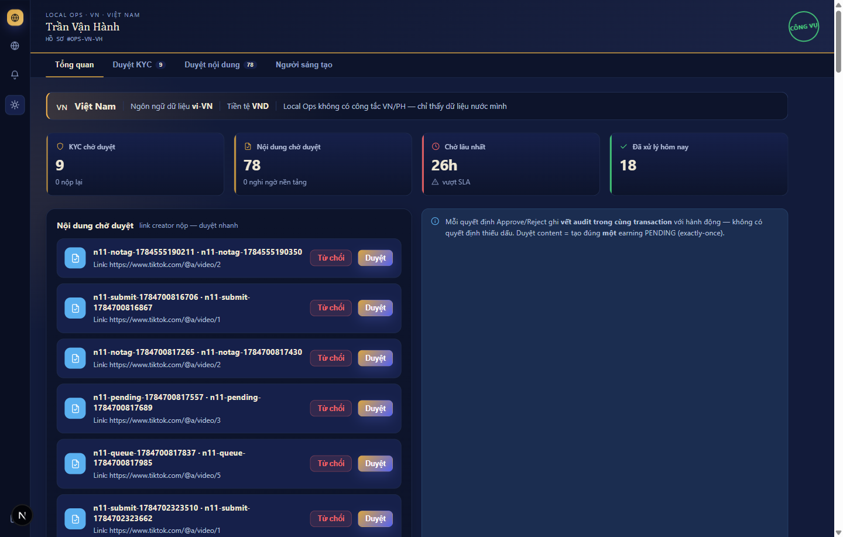
BƯỚC 1 · PRODUCT
Năm vai điều hành, một luồng tiền khép kín
Đăng nhập
Chọn nước
KYC
Join
Nộp nội dung
Ops duyệt
Đối soát
Rút tiền
Toàn bộ vòng đời một đồng tiền nằm TRONG hệ thống — khép kín đầu-cuối.
Creator
Tham gia, nộp nội dung, rút thu nhập — riêng theo từng nước
Local Ops
Duyệt KYC & nội dung theo từng field, có lý do
Local Admin
Tạo chiến dịch, quy tắc thưởng 3 trục, ngân sách
Local Finance
Đối soát, khoá batch, payout 3 kết cục
Global Admin
Vai duy nhất vượt biên giới: cấu hình + audit
Trung tâm duyệt của Local Ops — khoá đúng thị trường
Affiliate GLOBAL · Phase 1 Sản phẩm: ai dùng & tiền chảy thế nào
03 / 08

Slide 4
BƯỚC 1 · PRODUCT · QUYẾT ĐỊNH LÕI
Năm điểm cấn — mỗi quyết định bác được hai phương án thay thế
Một PM chịu trách nhiệm đầu ra không chốt bằng cảm tính: liệt kê ≥3 giải pháp → chọn 1 → nêu rõ vì sao LOẠI hai cái kia.
ĐIỂM CẤN
GIẢI PHÁP ĐÃ CHỌN ✓
LOẠI — VÌ
Tính tiền cho creator
Content được duyệt · giá FLAT (rule 3 trục)
view tuyến tính → vỡ ngân sách · CPS → mock nặng, không khép kín
1
Điều kiện được join
Mở mặc định + Apply → Ops duyệt (tự-khai + lịch sử nội sinh)
hard-gate API social → ngoài tầm · thả nổi → reject hàng loạt, tốn suất
2
Tranh suất cuối cùng
Pessimistic lock FOR UPDATE + UNIQUE + waitlist FCFS
optimistic → retry storm · conditional update → không gói nổi chuỗi bước
3
Đảm bảo THU được tiền
Prepaid escrow 100% — nạp đủ mới ACTIVE
NET-terms → rủi ro công nợ · pay-as-you-go → còn khe quỵt giữa chừng
4
Thu phí sàn
Take-rate 5–10% từ BRAND — creator nhận đúng niêm yết
cắt vào creator → bào nguồn cung · phí rút → phạt bước cuối
5
Affiliate GLOBAL · Phase 1 Chi tiết 3-giải-pháp: Report/MENTOR_QA.md · Nhóm 0
04 / 08

Slide 5
BƯỚC 2 · DATABASE + BƯỚC 3 · KIẾN TRÚC
18 bảng lean suy từ mockup — và một ranh giới lòng tin
DATABASE — mỗi bảng có một màn hình “đòi” nó ra
KIẾN TRÚC — server không bao giờ tin client
Bản AI sinh đầu tiên 45 bảng → bỏ, vì không giải thích nổi. Rút còn 18 bảng lean. Khóa unique = tuyến phòng thủ chống bug tiền:
Client
(Bearer token)
Session Guard
(tra DB)
Service
(scope theo phiên)
Go · pgx / sqlc
UNIQUE earning.submission_id
exactly-once — 1 content duyệt không sinh 2 thu nhập
Modular Monolith
UNIQUE participation(profile,campaign)
Tiền cần transaction trong 1 DB → microservices mất transaction, phải saga. Chia module rõ để tách được sau.
join idempotent — bấm 2 lần không giữ 2 suất
Cách ly theo nước
UNIQUE payout_attempt.provider_ref
Route /vn /ph chỉ là ý định hiển thị; quyền do session + role_assignments. Ops VN mở case PH → 404.
chống double-pay — callback/retry ghi 1 lần
UNIQUE ledger_entry(ref_type,ref_id,type)
Session lưu DB
1 sự kiện không vào sổ 2 lần
Không JWT stateless — logout / khóa tài khoản có hiệu lực tức thì; lưu sha256(token).
Affiliate GLOBAL · Phase 1 Database + Kiến trúc: docs/DATA_MODEL.md · docs/ARCHITECTURE.md
05 / 08

Slide 6
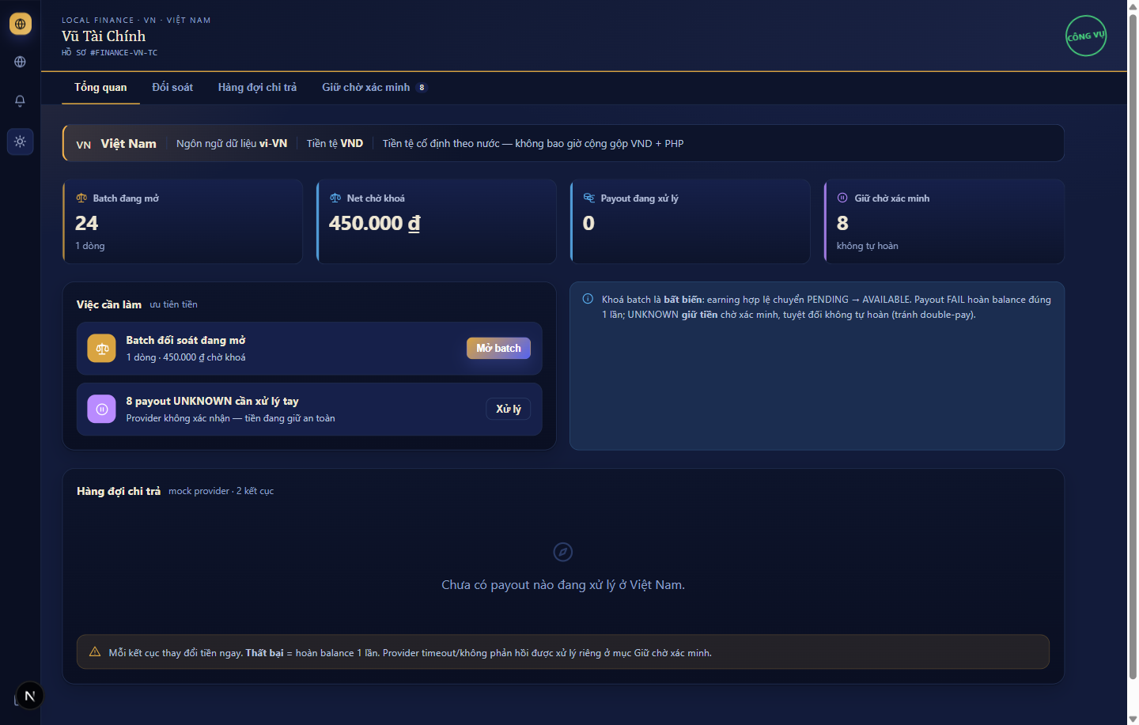
BƯỚC 4 · CODING
Bảy bài toán khó — nơi sai thì đắt nhất, và lời giải
1
Cách ly dữ liệu theo nước
Không tin country từ client; query scope theo phiên → cross-country trả 404
2
Tiền không dùng float
minor units (số nguyên) + mã tiền; VND exp 0, PHP exp 2
3
Exactly-once earning
unique constraint trên nguồn thưởng + transaction; double-click vô hại
4
Payout 3 trạng thái
FAIL→hoàn 1 lần · UNKNOWN→giữ tiền chờ xác minh, không tự hoàn
5
Snapshot điều khoản lúc Join
copy terms vào participation; sửa % sau không ảnh hưởng earning cũ
Bàn tài chính — payout 3 kết cục an toàn
6
Ledger append-only
không UPDATE/DELETE tiền; sửa sai bằng bút toán đảo có link gốc
BẰNG CHỨNG — không phải “chạy trên máy em”
Tranh suất & xung đột trạng thái
khoá hàng campaign + version check; oversell = 0, transition sai → 409
105/105
test xanh trên Go: 105 legacy + 13 differential Nest↔Go (gồm RACE 4 điểm bắt buộc)
7
25/25
E2E Playwright trên Go — toàn luồng tiền + 7 spec /portal
Affiliate GLOBAL · Phase 1 Chi tiết + code chứng minh: docs/HARD_PROBLEMS.md
06 / 08

Slide 7
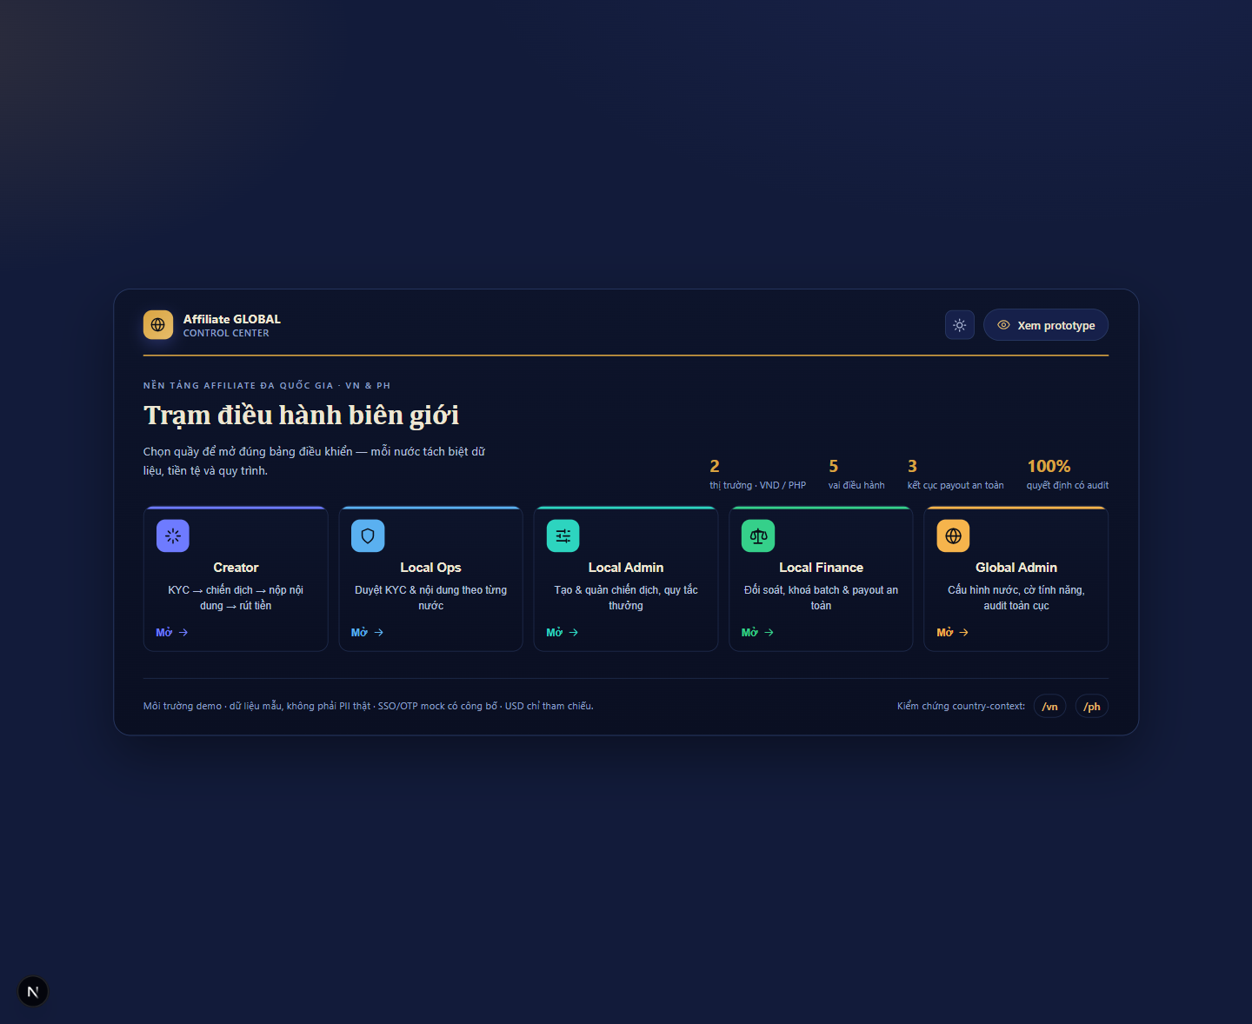
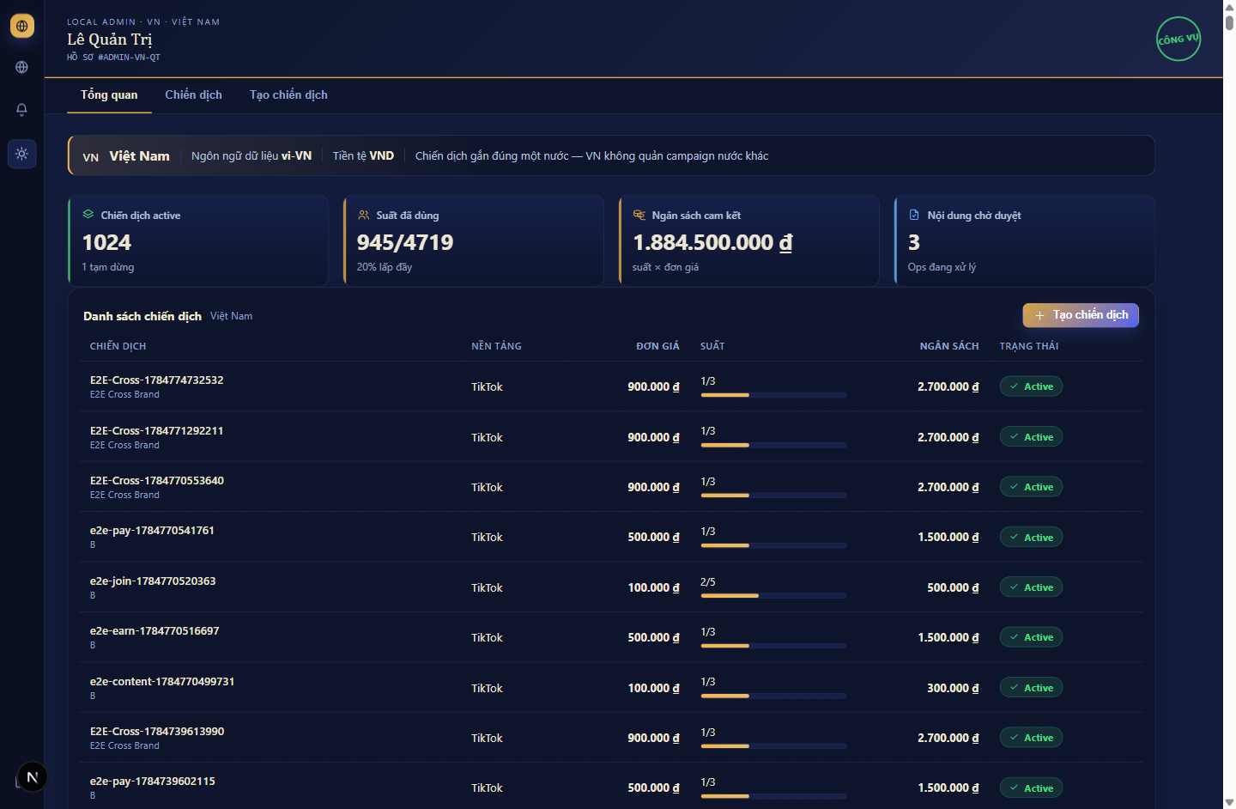
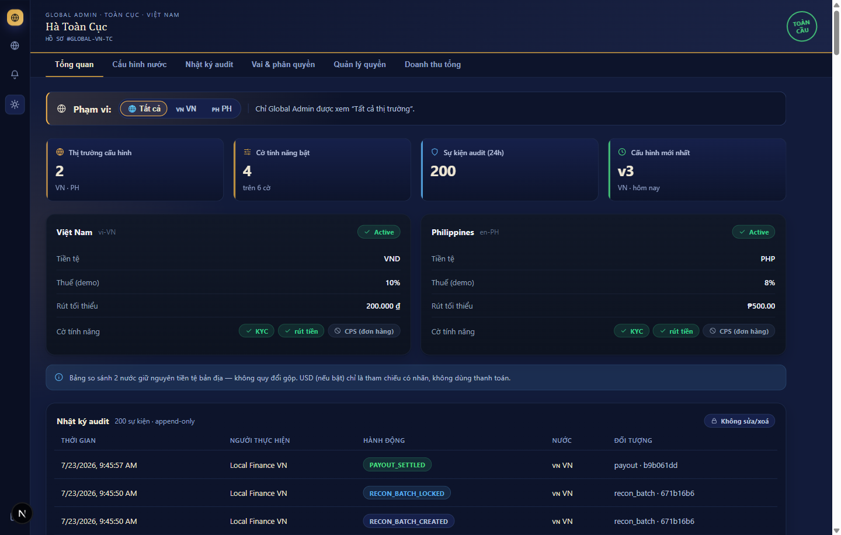
BƯỚC 5 · TRIỂN KHAI
Bảng điều khiển riêng cho từng vai — chạy thật, responsive
Cổng vào
Local Admin
Global Admin
Chọn vai để vào đúng bảng điều khiển
Builder: thưởng 3 trục · ngân sách = suất × giá (live)
Toàn cục: hai nước cạnh nhau, không cộng gộp
TIẾN ĐỘ PHASE 1
Luồng tiền E2E (VN + PH)
100%
105/105
25/25
5 dashboard theo vai · UI thật
100%
API tests xanh
E2E Playwright
Kiểm thử tự động (API + E2E)
100%
i18n vi/en · USD tham chiếu · responsive
95%
18
6
Thu phí · Escrow · Apply-flow (thiết kế)
40%
bảng schema lean
route /portal
Affiliate GLOBAL · Phase 1 UI thật /portal · seed + docker · máy sạch chạy được
07 / 08

Slide 8
PHẠM VI & LỘ TRÌNH
Có cover hết affiliate chưa?
Không hứa làm hết. Nguyên tắc cắt: không bao giờ cắt cách ly nước · tính đúng của tiền · audit — chỉ cắt tính năng nice-to-have ngoài luồng tiền.
LÀM ĐẦY ĐỦ (spine)
BẢN CƠ BẢN
MOCK CÓ CÔNG BỐ
CẮT CÓ LÝ DO (P1+)
Cách ly nước (CP-02/03)
i18n vi/en + fallback
SSO (Login Google giả)
Brand portal → Phase 2
Tiền tệ minor units (CP-06)
Thuế synthetic (CP-08)
eKYC (Ops duyệt tay)
CPS / attribution → P3
KYC · Join · Content
Campaign builder
OTP (mã cố định dev)
API/webhook công khai
Earning · Ledger · Đối soát
USD tham chiếu
Payment provider giả
Push notification
Payout 3 kết cục
Reward rule 3 trục
Tỷ giá bảng tĩnh
Social account linking
RBAC 4 vai · Audit
Waitlist FCFS + strike
Take-rate · Escrow · Apply
Báo cáo nâng cao
PHASE 1 · Hiện tại
PHASE 2 · Mở rộng
PHASE 3 · Quy mô
Luồng tiền khép kín VN+PH trên backend Go · 5 dashboard · cách ly + audit + test
Brand portal tự phục vụ · thu phí + escrow prepaid · apply→duyệt
CPS/attribution đơn hàng · API/webhook công khai · thêm quốc gia
Nền kỹ thuật chắc → mở rộng tính năng là thêm lớp, không phải viết lại.
Affiliate GLOBAL · Phase 1 Bản đồ 22 Must: Plan/KE_HOACH_V2.md · Backend Go: Plan/GO_BACKEND_REWRITE_PLAN.md
08 / 08

